Slide 1
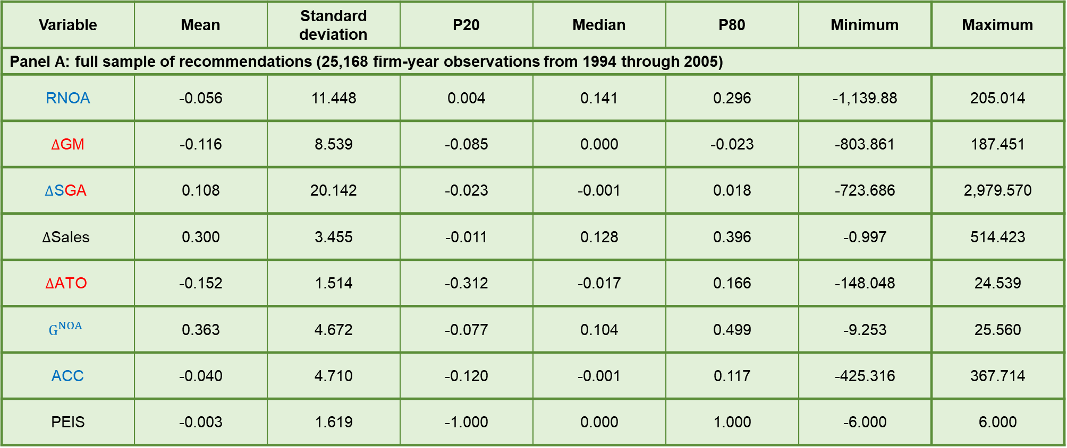
Table 5 Descriptive statistics for predicted earnings increase score model variables
Variable | Mean | Standard deviation | P20 | Median | P80 | Minimum | Maximum
Panel A: full sample of recommendations (25,168 firm-year observations from 1994 through 2005) |  |  |  | Panel A – full sample (23,012 firm – year observations during 1994 through 2005)
RNOA | -0.056 | 11.448 | 0.004 | 0.141 | 0.296 | -1,139.88 | 205.014
$∆$GM | -0.116 | 8.539 | -0.085 | 0.000 | -0.023 | -803.861 | 187.451
$$∆\text{S}\text{GA}$$ | 0.108 | 20.142 | -0.023 | -0.001 | 0.018 | -723.686 | 2,979.570
$$∆\text{Sales}$$ | 0.300 | 3.455 | -0.011 | 0.128 | 0.396 | -0.997 | 514.423
$$∆\text{ATO}$$ | -0.152 | 1.514 | -0.312 | -0.017 | 0.166 | -148.048 | 24.539
$$G^{NOA}$$ | 0.363 | 4.672 | -0.077 | 0.104 | 0.499 | -9.253 | 25.560
ACC | -0.040 | 4.710 | -0.120 | -0.001 | 0.117 | -425.316 | 367.714
PEIS | -0.003 | 1.619 | -1.000 | 0.000 | 1.000 | -6.000 | 6.000
Notes:
컨센 의견마다 다르지만 일단 전체 값만 넣음.
Table 5 provides descriptive statistics for the predicted earnings increase score model variables for the full sample (Panel A) and each recommendation level (Panel B). The full sample statistics reveal striking differences between firms in the 20th and 80th percentiles (the top and bottom quintile cutoff points) on the financial performance measures. For example, firms at the 20th percentile exhibit 0.4 percent RNOA while those in the 80th percentile exhibit a 29.6 percent RNOA. Firms at the 20th percentile experienced almost no sales growth while those in the 80th percentile had sales growth of nearly 40 percent. We also observe striking differences in financial performance measures within and across each recommendation level sample. Median RNOA, for example, varies with recommendation levels from 17.0 percent for strong buys to 15.7 percent for buys to 8.7 percent for holds and 4.2 percent for sells. Table 5 also reveals significant differences between firm-year observations that fall above the 80th or below the 20th percentiles (the top and bottom quintiles) in each of the recommendation level subsamples.
표 5는 전체 표본(패널 A)과 각 권장 수준(패널 B)에 대한 예측 수익 증가 점수 모델 변수에 대한 기술 통계량을 제공합니다. 전체 표본 통계는 재무성과 대책에 대한 20번째와 80번째 백분위수(상·하위 5분위 컷오프 포인트)의 기업 간 현저한 차이를 보여준다. 예를 들어, 20번째 백분위수의 기업은 0.4 퍼센트의 RNOA를 보이는 반면, 80번째 백분위수의 기업은 29.6 퍼센트의 RNOA를 보입니다. 20번째 백분위수의 회사들은 거의 판매 증가를 경험하지 못했고 80번째 백분위수의 기업들은 거의 40%의 판매 성장을 했다. 또한 각 권장 수준 샘플 내에서 그리고 각 권장 수준 샘플 간에 재무 성과 측정에서 현저한 차이를 관찰합니다. 예를 들어, 중앙값 RNOA는 강매의 경우 17.0%에서 15.7%로, 보유의 경우 8.7%로, 판매의 경우 4.2%로 권장 수준에 따라 다릅니다. 표 5는 또한 각 권장 수준 하위 표본에서 80번째 백분위수 이상 또는 20번째 백분위수 이하(위 및 아래 5분위수)인 확정 연도 관측치 사이의 유의한 차이를 보여준다.
-> 뭔소리지;;
주석14
The descriptive statistics in Table 5 reveal that the variables that we use to construct the PEIS include some extreme positive and negative observations. We do not delete or winsorize these extreme observations in constructing PEIS because we do not use the values of the variables per se to compute PEIS and instead just use the cross-sectional ranks of these variables each year. Thus, extreme or winsorized values will not affect a firm’s PEIS.
표 5의 기술 통계량은 PEIS를 구성하는 데 사용되는 변수에 일부 극단적인 양의 관측치와 음의 관측치가 포함된다는 것을 보여준다. PEIS를 구성하는데 있어서 우리는 PEIS를 계산하는 데 자체 변수의 값을 사용하지 않고 대신 매년 이러한 변수의 단면 순위만 사용하기 때문에 이러한 극단적 관측치를 삭제하거나 승소화하지 않는다. 따라서 극단값 또는 승산값은 기업의 PEIS에 영향을 미치지 않습니다.
PEIS의 최소 최댓값은 -6~6인 거 확인
Bottom +1 (작은 게 좋음) : RNOA, $∆\text{SGA}$(Sales growth), $G^{NOA}$, ACC
Top +1 (높은 게 좋음): $∆$GM, $∆\text{SGA}$(Sales decline),$∆\text{ATO}$
$∆\text{Sales}$은 PEIS와 직접적인 관계 X, 다른 변수를 구하기 위한 변수로 간접적인 영향은 줄 수 있음.
저것도 컨센마다 나눠서 구분했지만 넣을 필요가 있나?
극단치에 영향 안 받는다.

Slide 2
Table 6 Predictive accuracy of predicted earnings increase scores
PEIS Quintile | Earnings increase | Earnings decrease | Percentage of increases
Panel A – full sample (23,012 firm – year observations during 1994 through 2005)
5 | 2,379 | 1,342 | 63.9
4 | 2,690 | 2,457 | 61.7
3 | 3,795 | 2,127 | 60.7
2 | 2,886 | 1,786 | 57.6
1 | 1,883 | 9,379 | 51.3
Overall | 13,633 | 9,379 | 59.2
Strong buy recommendations (4,565 firm – year observations)
5 | 436 | 281 | 60.8
4 | 548 | 337 | 61.9
3 | 818 | 441 | 65.0
2 | 607 | 351 | 63.4
1 | 428 | 318 | 57.4
Overall | 2,837 | 1,728 | 62.1
Buy recommendations (12,438 firm – year observations)
5 | 1,274 | 719 | 63.9
4 | 1,475 | 879 | 62.7
3 | 2,074 | 1,305 | 61.4
2 | 1,611 | 1,136 | 58.6
1 | 1,047 | 918 | 53.3
Overall | 7,481 | 4,957 | 60.1
Notes:
샘플 수가 뒤에 볼 ‘예상 이익 증가 점수의 예측 정확도’ 표와 다름. (Note that we lose some observations because some firms do not survive to report 1-year-ahead earnings. 즉, 기업이 상폐하면 관측치를 잃는다.)
표를 보면 확실히 재무 정보를 활용한 포트폴리오는 5분위가 증가 확률이 높은 걸 알 수 있음.(모든 항목에서) 여기에 대해서는 앞서 연구가 많이 된 부분이고 당연한 결과임.

Slide 3
Table 6 Predictive accuracy of predicted earnings increase scores
PEIS Quintile | Earnings increase | Earnings decrease | Percentage of increases
Hold recommendations (5,668 firm – year observations)
5 | 636 | 324 | 66.3
4 | 628 | 428 | 59.5
3 | 845 | 663 | 56.0
2 | 630 | 599 | 51.3
1 | 389 | 526 | 42.5
Overall | 3,128 | 2,540 | 55.2
Sell recommendations (341 firm – year observations)
5 | 33 | 18 | 64.7
4 | 39 | 23 | 62.9
3 | 58 | 48 | 54.7
2 | 38 | 41 | 48.1
1 | 19 | 24 | 44.2
Overall | 187 | 154 | 54.8
Notes:
주석15
For completeness, we note that, when we delete from our computations of PEIS the outlying top and bottom percentile of the observations for each variable each year, then PEIS prediction accuracy for this reduced sample changes marginally (64.4 percent of the firm-years in the top PEIS quintile and 43.3 percent of the firm-years in the bottom PEIS quintile generate earnings increases).
완성도를 위해, 우리는 PEIS 계산에서 매년 각 변수에 대한 관측치의 외부 상위 및 하위 백분위수를 삭제하면(= 극단치를 삭제하면), 이 감소된 샘플에 대한 PEIS 예측 정확도가 약간 변화한다는 점에 주목한다. (상위 PEIS 5분위수에서 64.4%, 하위 5분위수에서 43.3% / 원래는 66.3%, 42.5%)
신기하게도 Hold에서 PEIS접근 시 가장 높은 확률인 66.3%를 보이며 Strong buy일 때 낮은 예측 정확도를 제공함. PEIS는 전반적으로 Strong buy만 아니면 효과적으로 예측하는 정보를 제공함 (63.9% 이상이므로)
만약 애널리스트가 재무정보를 잘 반영하고 있다면 컨센서스의 결과는 peis 분위에 차이가 있으면 안된다. 즉, 비정상적인 수익이 같은 분기에서 발생하면 안됨. 하지만 이를 컨센 의견대로 나눴을 때 분위마다 다른 값이 나옴. 이는 애널리스트가 peis에 대한 항목을 완전히 반영하고 있지 않음을 알 수 있음. 만약 완전히 반영한다면 5분위와 1분위 전체 샘플 값과 동일한 63.9%, 51.3%가 각 컨센 의견마다 나오게 됨. 그럼 이제 컨센을 이길 수 있는가에 대해 살펴보기 위해 2개의 포트폴리오(peis 포트폴리오, 컨센 포트폴리오)를 비교 분석함.

Slide 4
ALL | PEIS Quintile | PEIS Quintile |  |  |  |  | Fundamental strategy 5-1
 | 1 | 1 | 2 | 3 | 4 | 5 | 5-1
Panel A: Buy and hold abnormal returns by predicted earnings increase score quintiles within recommendation level
Strong buy
N | 4,948 | 814 | 1,047 | 1,353 | 947 | 787
CR (%) | 11.2 | 4.8 | 11.8 | 12.2 | 14.8 | 11.2
AR (%) | -3.2 | -9.7 | -2.8 | -1.4 | 0.1 | -3.9 | 5.8
Buy
N | 13,522 | 2,147 | 2,964 | 3,636 | 2,578 | 2,197
CR (%) | 16.1 | 13.7 | 13.7 | 17.7 | 16.7 | 18.6
AR (%) | 1.7 | -1.1 | 0.4 | 3.8 | 1.7 | 3.0 | 4.1*
Hold
N | 6,303 | 1,018 | 1,368 | 1,654 | 1,191 | 1,072
CR (%) | 25.5 | 16.7 | 16.2 | 25.2 | 30.0 | 41.1
AR (%) | 6.8 | -2.1 | -1.5 | 7.6 | 10.6 | 20.3 | 22.4***
Sell
N | 395 | 50 | 89 | 125 | 69 | 62
CR (%) | 36.8 | 5.7 | 33.5 | 42.3 | 46.4 | 45.3
AR (%) | 9.4 | -17.1 | 5.6 | 15.1 | 13.4 | 20.3 | 37.4*
Peis 점수를 따라 투자한 펀더멘탈 전략과 컨센서스 기반으로하는 all 전략의 초과 수익률의 차이를 비교한 표이다.
Strong buy나 buy에서 미미하지만 차이를 보이고 상대적으로 드문 경우인 sell에서는 큰 차이를 보인다. 눈여겨볼 곳은 hold인데 hold는 peis 점수가 오를때마다 수익률이 점진적으로 오르는 모습을 보이고 있고 펀더멘탈 전략과 컨센서스전략이 뚜렷한 차이가 있다.

Slide 5
Benchmark
Vs Fundamental
다른 투자 전략 / 다른 결과
컨센서스를 벤치마크했을 경우
마이너스 수익률을 기록하지만
PEIS 점수에 따른 투자했을 경우
높은 수익률을 보인다.
Trading strategy | Investment position | Portfolio | mean
 |  |  | N | AR(%) | Difference(%)
Panel B: Benchmark trading strategy returns
Buy/sell | Long | Strong buy/buy | 18,470 | 0.4
 | Short | Sell | 395 | 9.4 | -9.0**
Fundamental | Long | PEIS Quintile 5 | 4,118 | 6.5***
 | Short | PEIS Quintile 1 | 4,029 | -3.3*** | 9.8***

Slide 6
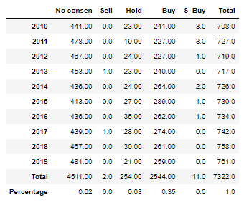
KOSPI_Table1
Notes:
그냥 보여주고 넘김 댐

Slide 7
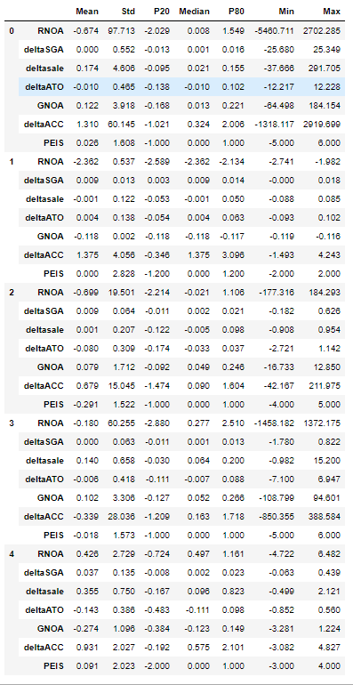
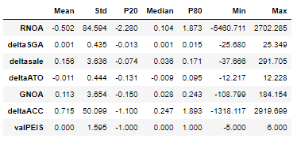
KOSPI_Table5
Notes:
하.. 말하면 한도 끝도 없이 할 것 같은데, 미국시장이라 비교하면 좋을 것 같다 컨센 따라서 어캐바뀌는지 얘기하는 정도

Slide 8
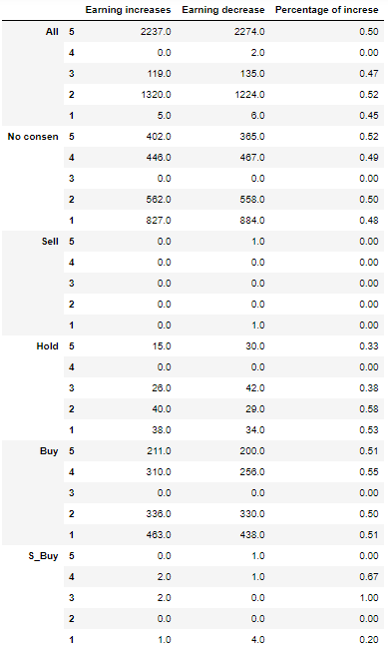
KOSPI_Table6
Notes:
일단 개체수 자체가 적어서 신뢰하기가 쉽지 않음
나스닥에 비해서 영업이익 성장률이 많이 낮은 편 50%가 안댐

Slide 9
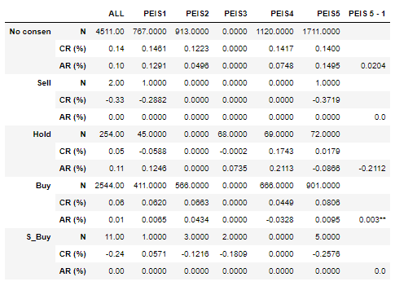
KOSPI_Table7_1
Notes:
Buy에서 유효한 차이가 발생하긴하나 매우 작음 (대체 뭐냐?) -- > 나중에 plot으로 그려보기

Slide 10
Benchmark
Vs Fundamental
다른 투자 전략 / 다른 결과
컨센서스를 벤치마크했을 경우
마이너스 수익률을 기록하지만
PEIS 점수에 따른 투자했을 경우
높은 수익률을 보인다.
Trading strategy | Investment position | Portfolio | mean
 |  |  | N | AR(%) | Difference(%)
Panel B: Benchmark trading strategy returns
Buy/sell | Long | Strong buy/buy | 2,544+11 | 10.4, 없음
 | Short | Sell | 2 | 없음 | 10.4
Fundamental | Long | PEIS Quintile 5 | 2,690 | 10.6
 | Short | PEIS Quintile 1 | 1,227 | -9.1 | 1.5

Slide 11
KOSPI_Table8

Slide 12
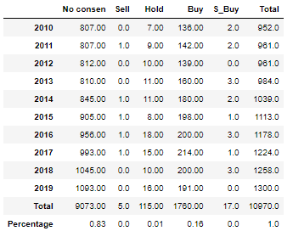
KOSDAQ_Table1

Slide 13
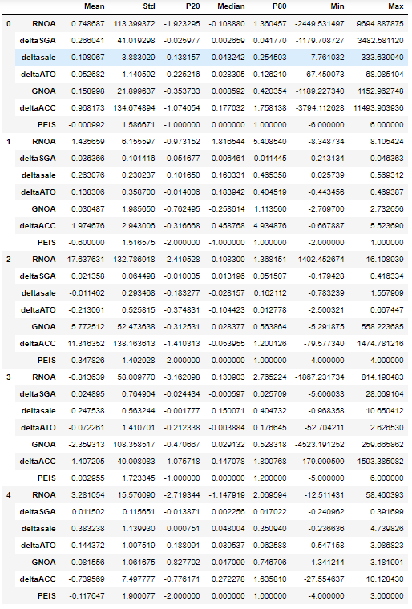
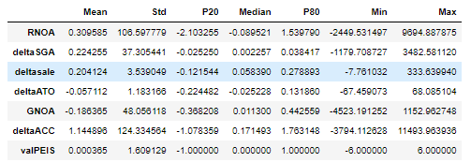
KOSDAQ_Table5

Slide 14
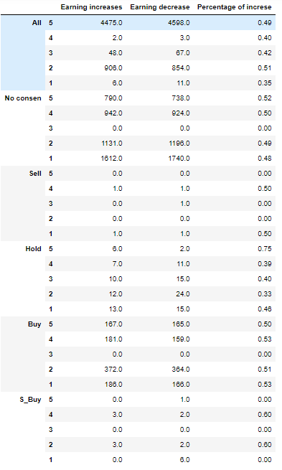
KOSDAQ_Table6

Slide 15
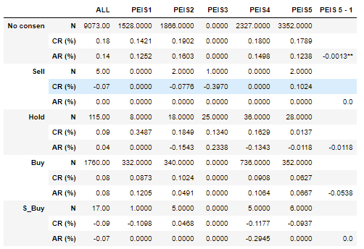
KOSDAQ_Table7_1

Slide 16
Benchmark
Vs Fundamental
Trading strategy | Investment position | Portfolio | mean
 |  |  | N | AR(%) | Difference(%)
Panel B: Benchmark trading strategy returns
Buy/sell | Long | Strong buy/buy | 1,760+17 | 8.18, -7.4
 | Short | Sell | 5 | -(없음) | -9.0**
Fundamental | Long | PEIS Quintile 5 | 4,072 | 16.76
 | Short | PEIS Quintile 1 | 1,893 | -7.65 | 9.11
KOSPI_Table7_2

Slide 17
KOSPI_Table8

